Slide 1

MEKANISME PERENCANAAN DAN PENGANGGARAN
TAHUN ANGGARAN 2014
Direktorat Jenderal Kebudayaan
Kementerian Pendidikan dan Kebudayaan
2013

Slide 2
AGENDA
A
MEKANISME PENYUSUNAN ANGGARAN
B
ANGGARAN TA 2013
C
REALISASI APBN 2013
D
PENYELESAIAN APBN 2014
E
SISTEM APLIKASI DATA ADIMINTRASI

Slide 3
A
MEKANISME PENYUSUNAN ANGGARAN

Slide 4
M
e
k
anis
m
e
P
e
r
e
n
c
anaan
dan
P
e
n
g
an
g
g
a
r
an
(
1/4)
S
e
s
u
ai
P
P
9
0
t
a
hu
n
201
1
t
e
n
t
a
n
g
p
e
n
yu
s
un
an
r
e
n
c
a
n
a
k
erja
d
an
a
n
g
g
a
r
an
K
/
L
,
m
e
k
a
n
ism
e
p
e
n
yu
s
un
an
RK
A
d
i
t
un
j
u
k
k
an
p
a
d
a
b
a
g
an
d
i
b
a
w
a
h
:
P
i
d
a
t
o
P
r
e
s
i
d
e
n/
P
a
g
u
I
nd
i
k
a
t
if
M
u
s
r
e
nb
a
ng
N
o
t
a
K
e
u
a
n
g
an
U
U
AP
B
N
(
F
e
b
r
u
a
r
i
)
(
a
p
r
il)
(
A
g
u
s
t
u
s)
(
N
o
v
e
m
b
e
r
)
P
a
g
u
A
n
gg
a
r
an
A
l
o
k
a
s
i
A
n
gg
a
r
an
(
M
e
i
)
(
O
k
t
ob
e
r
)
E
v
a
l
u
a
s
i
1
T
r
ila
te
r
al
6
7
1
1
P
e
n
g
e
s
a
h
a
n
1
4
R
e
n
j
a
T
-
1
M
eet
i
n
g
R
K
A
P
e
n
y
u
s
un
a
n
R
A
B
P
P
D
I
P
A
2
5
8
1
2
R
e
m
bu
k
n
a
s
R
e
n
ja
R
a
k
e
r
d
g
D
P
R
I
R
a
k
e
r
d
e
n
g
a
n
D
P
R
II
3
9
R
K
T
P
e
n
e
l
aa
h
an
1
3
P
e
n
y
u
s
un
a
n
1
5
D
J
A
I
P
e
n
e
l
aa
h
an
D
N
A
4
D
J
A
II
B
a
h
an
B
a
h
a
n
P
i
d
a
t
o
1
0
M
a
s
u
k
a
n
R
K
P
P
re
s
i
d
e
n
&
RB
N
K
P
e
n
e
l
aa
h
a
n
R
e
n
j
a
P
e
n
e
l
aa
h
a
n
R
K
A
I
P
e
n
e
l
aa
h
a
n
R
K
A
Fi
n
a
l
J
a
nu
a
r
i
-
A
p
r
i
l
M
e
i
-
A
g
u
s
tu
s
S
e
pt
e
m
b
e
r
-
D
e
s
e
m
b
e
r

Slide 5
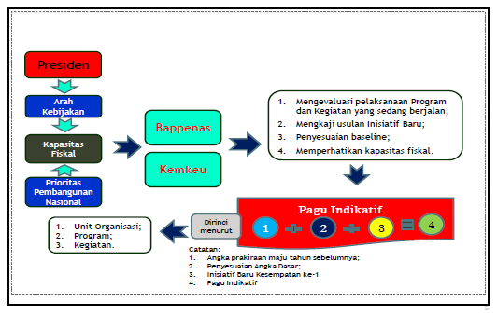
Mekanisme Perencanaan dan Penganggaran (2/4)
Penyusunan Pagu Indikatif
Pagu Indikatif
(Februari)
Musrenbang
(april)
Evaluasi Trilateral Meeting
Renja T-1
Rembuknas
RKT
Bahan
Masukan RKP
Renja
Penelaahan Renja
Januari-April
NOMOR 112/PMK.02/2012

Slide 6
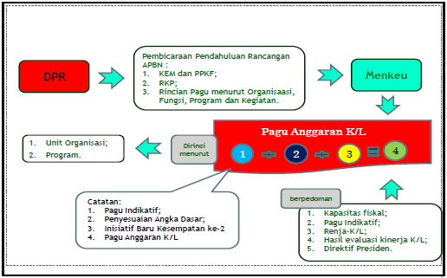
Mekanisme Perencanaan dan Penganggaran (3/4)
Penyusunan Pagu Anggaran
Pidato Presiden/ Nota Keuangan
(Agustus)
Pagu Anggaran
(Mei)
RKA
Raker dg DPR I Penelaahan
DJA I
Bahan Pidato
Presiden & RBNK
Mei-Agustus
NOMOR 112/PMK.02/2012

Slide 7
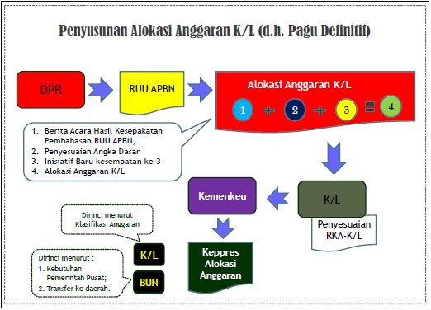
Mekanisme Perencanaan dan Penganggaran (4/4)
UU APBN (November)
Alokasi Anggaran (Oktober)
Penyusunan RABPP
Raker dengan
DPR II
Penelaahan
DJA II
Pengesahan
DIPA
Penyusunan
DNA
Penelaahan RKA Final
September-Desember
NOMOR 112/PMK.02/2012

Slide 8
Prosedur Penyusunan Rencana Kerja dan Anggaran (1/2)
NO | TAHAPAN |  | UNIT UTAMA |  | KEMENTERIAN
1 | Evaluasi Renja 2012 dan Persiapan perencanaan 2014 | a. | Menyusun Capaian Kinerja 2012 | a. | Evaluasi, sinkronisasi, dan konsolidasi usulan
 |  | b. | Identifikasi Permasalahan pelaksanaan Program dan Anggaran |  | kebijakan dan perencanaan 2014 terhadap pencapaian Renstra dan Kebijakan Nasional
 |  | c. | Menyusun usulan kebijakan prioritas 2014
2 | Rembuknas | a. | Menyiapkan bahan evaluasi 2012 | a. | Mengkoordinasikan persiapan dan substansi Rembuknas
 |  | b. | Menyusun strategi pelaksanaan program dan kegiatan 2013 | b. | Menyusun rekomendasi hasil kebijakan 2014
 |  | c. | Usulan bahan kebijakan dan rancangan program tahun 2014
3 | Penyusunan RKT | a. | Menyusun usulan rencana kerja dan anggaran per | a. | Menelaah usulan RKT unit utama
 |  |  | program, kegiatan, dan output per eselon I dan II | b. | Menyusun RKT Kementerian berdasarkan usulan unit utama
4 | Penyusunan Bahan Masukan RKP | a. | Menyediakan data dan analisis sesuai dengan Draf RKP 2014 | a. | Menyusun bahan masukan RKP 2014 berdasarkan masukan unit utama
5 | Penyusunan Renja | a. | Menyusun distribusi pagu indikatif per eselon II | a. | Menyosialisasikan pagu indikatif dan menyusun distribusi pagu indikatif per eselon I
 |  | b. | Menjabarkan rancangan RKT dalam format renja (aplikasi Renja) | b. | Menyusun Renja Kementerian berdasarkan masukan unit utama
6 | Trilateral Meeting | a. | Menyiapkan data dan informasi pendukung rancangan Renja unit utama | a. | Mendokumentasikan kesepakatan dalam trilateral meeting
 |  | b. | Menyesuaikan Renja sesuai dengan kesepakatan dalam trilateral | b. | Menyempurnakan Renja Kementerian sebagai bahan Musrenbangnas
7 | Penyusunan RKA | a. | Menyesuaikan pagu anggaran per eselon II | a. | Menyosialisasikan pagu anggaran serta menyesuaikan pagu anggaran per eselon I
 |  | b. | Menjabarkan Renja K/L ke dalam format RKAKL per satuan kerja | b. | Menelaah usulan RKA per satker
 |  | c. | Melengkapi seluruh data dukung dokumen RKAKL | c. | Menyusun RKA Kementerian

Slide 9
NO | TAHAPAN |  | UNIT UTAMA |  | KEMENTERIAN
8 | Raker dan RDP dengan DPR I | a. | Menyiapkan masukan materi Raker dan menyusun bahan RDP | a. | Menyusun bahan Raker dengan mengacu masukan unit utama
 |  | b. | Menjelaskan rancangan RKAKL Eselon I dalam RDP sesuai hasil raker | b. | Memfasilitasi pengesahan anggaran oleh DPR
9 | Penelaahan DJA I | a. | Menyesuaikan RKAKL sesuai dengan pengesahan anggaran oleh DPR | a. | Menelaah usulan RKA per satker sesuai dengan hasil pengesahan DPR
 |  | b. | Menjelaskan rincian RKAKL kepada DJA | b. | Mengkompilasi dan mengirimkan RKA
 |  | c. | Menyesuaikan rincian RKAKL sesuai hasil penelaahan |  | Kementerian ke DJA
10 | Bahan Pidato Presiden & RBNK | a. | Menyediakan data dukung draf pidato presiden dan RBNK | a. | Menyusun bahan masukan pidato presiden dan RBNK berdasarkan masukan unit utama
11 | Penyusunan RABPP (Penyesuaian RKAKL alokasi anggaran) | a. | Menyesuaikan alokasi anggaran per eselon II | a. | Menyosialisasikan alokasi anggaran serta
 |  | b. | Menyesuaikan RKAKL per satuan kerja berdasarkan |  | menyesuaikan alokasi anggaran per eselon I
 |  |  | alokasi anggaran | b. | Menelaah usulan RKA per satker
 |  | c. | Melengkapi seluruh data dukung dokumen RKAKL | c. | Menyusun RKA Kementerian
12 | Raker dan RDP dengan DPR II | a. | Menyiapkan masukan materi Raker dan menyusun bahan RDP | a. | Menyusun bahan Raker dengan mengacu masukan unit utama
 |  | b. | Menjelaskan rancangan RKAKL Eselon I dalam RDP sesuai hasil raker | b. | Memfasilitasi pengesahan anggaran oleh DPR
13 | Penelaahan DJA II | a. | Menyesuaikan RKAKL sesuai dengan pengesahan anggaran oleh DPR | a. | Menelaah usulan RKA per satker sesuai dengan hasil pengesahan DPR
 |  | b. | Menjelaskan rincian RKAKL kepada DJA | b. | Mengkompilasi dan mengirimkan RKA Kementerian ke DJA
 |  | c. | Menyesuaikan rincian RKAKL sesuai hasil penelaahan
14 | Penyusunan Konsep DIPA | a. | Melakukan validasi konsep DIPA | a. | Mengirimkan hasil kompilasi konsep DIPA yang sudah ditandatangani oleh KPA
 |  | b. | Menyusun Konsep DIPA
15 | Penyerahan DIPA | a. | Menyusun POK | a. | Menyerahkan DIPA ke Unit Utama

Slide 10
Pengendalian Perencanaan dan Penganggaran
Proses pengendalian perencanaan dan penganggaran dilakukan dengan tujuan menjamin:
a) meningkatnya kualitas pembelanjaan (quality spending) anggaran kementerian;
b) kepatutan (compliance) terhadap standar akuntansi keuangan negara ; dan
c) kepatutan terhadap aturan administrasi perencanaan dan penganggaran.
Parameter yang digunakan dalam mencapai tujuan di atas dijabarkan pada tabel berikut:
No | Tujuan | Parameter | Acuan
1 | Kualitas Pembelanjaan | 1.Struktur Anggaran | 1.Renstra
 |  | 2.Porsi anggaran kegiatan prioritas | 2.Pagu K/L
 |  | 3.Pemenuhan belanja mengikat,
 |  | PHLN, dan PNBP
2 | Kepatuhan terhadap | 1.Kesesuaian BAS | 1.PMK ttg BAS
 | Standar Akuntansi | 2.Kesesuaian dengan standar biaya | 2.PMK ttg SBU & SBK
 |  |  | 3.PMK RKAKL
3 | Kepatuhan terhadap Administrasi Perencanaan &Penganggaran | 1.Kesesuaian dengan pengesahan DPR | 1.Lembar Pengesahan Anggaran oleh DPR
 |  | 2.Kelengkapan dokumen pendukung | 2.PMK RKAKL

Slide 11
Tahapan pengendalian Perencanaan & Penganggaran
No | Tahapan | Waktu | Fokus | Acuan
1 |  | April | 1.Struktur Anggaran | 1.Renstra
 | Penyusunan Renja |  | 2.Porsi anggaran kegiatan prioritas | 2.Pagu Indikatif
 |  |  | 3.Pemenuhan belanja mengikat, PHLN, dan PNBP
2 |  | Juli - Agustus | 1.Porsi anggaran kegiatan prioritas | 1.Pagu Anggaran
 | Penyusunan RKAKL |  | 2.Kesepakatan DPR | 2.Nota Keuangan
 |  |  | 3.Kesesuaian BAS dan standar biaya | 3.Lembar Kesepakatan DPR
 |  |  |  | 4.PMK
3 |  | Oktober | 1.Porsi anggaran kegiatan prioritas | 1.ALokasi Anggaran
 | Finalisasi RKAKL |  | 2.Kesesuaian dengan pengesahan DPR | 2.Lembar Kesepakatan DPR
 |  |  | 3.Kesesuaian BAS dan standar biaya | 3.PMK
 |  |  | 4.Kelengkapan dokumen

Slide 12
Alur pengendalian Perencanaan & Penganggaran
T
RKA SATUAN KERJA
TELAAH UNIT
UTAMA
RKA KEMDIKBUD
Y
Y
RKA
ESELON I
TELAAH KEMDIKBUD
T
Prosedur pengendalian perencanaan dan penganggaran merupakan proses yang dilaksanakan berjenjang.
Pada tingkat unit utama (unit eselon I) seluruh masukan dari satuan kerja di bawahnya dievaluasi ditingkat eselon I.
Sekretariat unit utama berperan sebagai koordinator dalam proses evaluasi di Unit Eselon I.
Rancangan rencana kerja yang diajukan oleh unit utama merupakan dokumen usulan satuan kerja yang telah di evaluasi pada tingkat unit utama.

Slide 13
B
ANGGARAN TA 2013

Slide 14
KODE | PROGRAM/KEGIATAN/SATKER | PAGU | PAGU YANG DIBLOKIR | KETERANGAN
023.15 | DITJEN KEBUDAYAAN | 2.011.620.000.000 | 4.934.544.000
5180 | Dukungan Manajemen dan Pelaksanaan Tugas Teknis Lainnya Ditjen Kebudayaan | 178.226.518.000 | 146.000.000
189643 | SEKRETARIAT DIREKTORAT JENDERAL KEBUDAYAAN | 178.226.518.000 | 146.000.000 | Kendaraan Operasional R4
5178 | Pengelolaan Permuseuman | 216.106.001.000 | 481.882.000
427781 | KANTOR MUSEUM NASIONAL | 157.354.470.000 | 481.882.000 | Pembangunan Gedung Museum Nasional
5181 | Pelestarian dan Pengelolaan Peninggalan Purbakala | 389.624.099.000 | 3.856.662.000
427798 | BALAI PELESTARIAN CAGAR BUDAYA YOGYAKARTA | 37.998.000.000 | 539.438.000 | Pembebasan Lahan Situs
526051 | BALAI PELESTARIAN CAGAR BUDAYA BATUSANGKAR | 14.410.000.000 | 383.360.000 | Gaji Transito
'526065 | BALAI PELESTARIAN CAGAR BUDAYA JAMBI | 16.670.000.000 | 1.030.428.000 | Pembebasan Lahan Situs dan Gaji Transito
427818 | BALAI PELESTARIAN CAGAR BUDAYA MAKASSAR | 33.967.000.000 | 482.001.000 | Gaji Transito
427826 | BALAI PELESTARIAN CAGAR BUDAYA GIANYAR | 24.668.000.000 | 561.635.000 | Gaji Transito
477803 | BALAI PELESTARIAN CAGAR BUDAYA TERNATE | 13.400.000.000 | 92.000.000 | Sisa dana di luar SBU untuk pengadaan kendaraan R4
526044 | BALAI PELESTARIAN CAGAR BUDAYA ACEH | 11.934.567.000 | 767.800.000 | Honor Output Kegiatan dan Gaji Transito
5179 | Pelestarian Sejarah dan Nilai Tradisional | 102.040.900.000 | 450.000.000
568904 | BALAI PELESTARIAN NILAI BUDAYA AMBON | 8.534.794.000 | 450.000.000 | Pemeliharaan Lainnya yang tidak jelas peruntukannya

Slide 15
REVISI TA 2013
PMK NO. 166/PMK.02/2013 Perubahan Kedua atas Peraturan Menteri Keuangan No. 32/PMK.02/203 ttg Tata Cara Revisi Anggaran TA 2013.
Batas Akhir Penerimaan Usul Revisi TA 2013
Tanggal 6 Desember 2013, untuk Revisi Anggaran TA 2013 pada Direktorat Jenderal Anggaran; dan
Tanggal 13 Desember 2013, untuk Revisi Anggaran pada Kantor Wilayah Direktorat Jenderal Perbendaharaan.

Slide 16
REVISI TA 2013
YANG DAPAT DIAJUKAN REVISI:
1. Pagu minus khusunya non belanja pegawai
2. Pagu minus terhadap beberapa akun sebagai akibat kebijakan perubahan akun;
3. Perubahan dan/atau kesalahan administrasi;
4. Belum dapat diprosesnya usulan Revisi Anggaran oleh Kanwil Ditjen Perbendaharaan krn hrs menunggu penyelesaian Revisi Anggaran oleh DJA

Slide 17
C
Realisasi APBN 2013

Slide 18
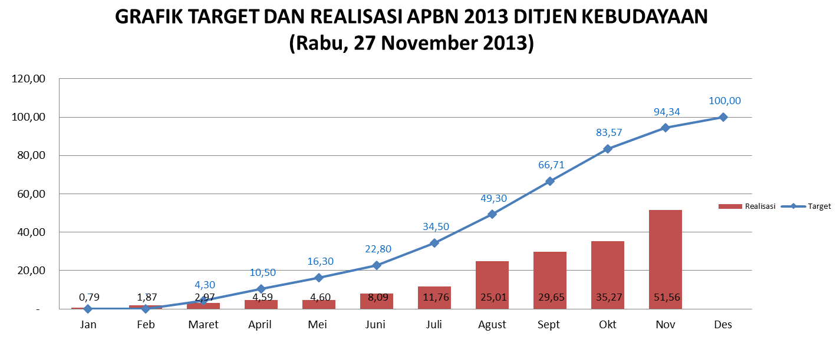
Bulan | Jan | Feb | Maret | April | Mei | Juni | Juli | Agust | Sept | Okt | Nov | Des
Target | 0.20 | 1.00 | 4.30 | 10.50 | 16.30 | 22.80 | 34.50 | 49.30 | 66.71 | 83.57 | 94.34 | 100.00
Realisasi | 0.79 | 1.87 | 2.97 | 4.59 | 4.60 | 8.09 | 11.76 | 25.01 | 29.65 | 35.27 | 51.56
Belanja | Pagu | Realisasi | %tase
Pegawai | 177,292,204,000 | 152,959,926,353 | 86.28%
Barang | 1,046,852,375,000 | 504,318,406,986 | 48.17%
Modal | 467,607,021,000 | 172,040,544,190 | 36.79%
Bansos | 319,868,400,000 | 207,798,894,184 | 64.96%
Jumlah | 2,011,620,000,000 | 1,037,117,771,713 | 51.56%

Slide 19
D
Penyelesaian APBN 2014

Slide 20
Perkembangan Penelitian Alokasi Anggaran 2014
NO | UNIT UTAMA | KESESUAIAN PAGU | SPTJM | ADK RKAKL | DATA DUKUNG | TOR | RAB
1 | SETDITJEN
2 | DIT. PCBM
3 | DIT. PKP
4 | DIT. PKT
5 | DIT. SNB
6 | DIT. INDB
7 | UPT . MUSEUM
8 | UPT. BPCB
9 | UPT . BPNB
10 | GNI
Lengkap
Belum Lengkap Kode Satker dan Permendikbud untuk TP
Catatan: Merupakan kondisi akhir setelah penelitian dan perbaikan per tanggal 14 November 2013

Slide 21
HASIL PENELAAHAN RKA-KL 2014 DITJENBUD YANG
MASUK OUTPUT CADANGAN
(dalam ribuan)
No. | Satker | Kegiatan | Anggaran
1 | Galeri Nasional | Pembangunan Gedung Galeri Nasional | 4.500.000
 |  | Pelatihan Bidang Administrasi | 256.467
2 | Pelestarian Cagar budaya dan Permuseuman | TP | 106.500.000
 |  | Transito Gaji | 306.600
3 | Pembinaan Kesenian dan Perfilman | Transito Gaji | 802.464
4 | Pembinaan Kepercayaan Terhadap Tuhan Yang Maha Esa dan Tradisi | Transito Gaji | 510.007
5 | Pengembangan Sejarah dan Nilai Budaya | Transito Gaji | 100.215
6 | Internalisasi Nilai dan Diplomasi Budaya | Transito Gaji | 504.591
Total |  |  | 113.480.344

Slide 22
Yang Perlu Segera Diselesaikan
Tanggal 24 November 2013 batas akhir pembahasan APBN 2014 dengan DPR dan Kemenkeu.
Permendikbud tentang Dana TP.
Juknis Bansos Komunitas Budaya, Rumah Budaya, dan Alat Kesenian
Persiapan pelaksanaan pelelangan (dokumen tender, upload ke sistem e-proc, dan pembentukan panitia pengadaan)
SK pejabat KPA, PPK, dan bendaharawan.
Penyelesaian klasifikasi anggaran Bansos dan Belanja Barang.
November – Desember 2013 Proses Penyelesaian DIPA 2014
5 DESEMBER 2013 TERBIT DIPA TA 2014

Slide 23
E
SISTEM APLIKASI DATA ADMINISTRASI

Slide 24
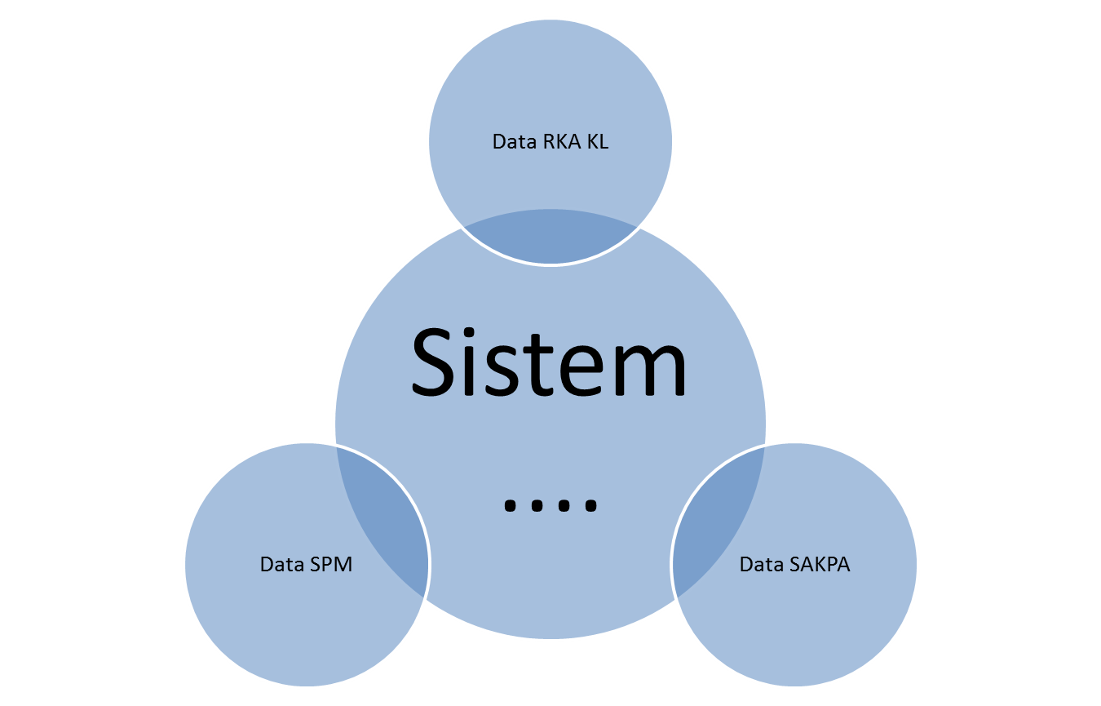
Dukungan Integrasi Data

Slide 25
YANG HARUS SEGERA DIMASUKKAN DALAM APLIKASI UNTUK TAHUN ANGGARAN 2014
No. | HAL | WAKTU | KETERANGAN
1 | RKAKL DIPA TA 2014 | 5 DESEMBER 2013 | Segera dimasukkan setelah diterbitkan DIPA oleh Kemenkeu
2. | BACKUP RKAKL DIPA REVISI POK | Paling Lambat 1 hari setelah dilakukan revisi dan telah disahkan oleh KPA

Slide 26
Terima Kasih

